Slide 1


Desafio FIAP />
Idwall />

Slide 2
Desafio
FBI /> INTERPOL
Criar um Sistema para idwall
Que gerencie as pessoas mais
Procuradas do FBI e Interpol.

Slide 3
Definições Técnicas
Tecnologias Utilizadas:
Linguagem de Programação: Java
Framework: Spring Boot
Modelagem de dados: Sql Developer Data Modeler
Banco de Dados: Oracle SQL Developer
Bibliotecas/Frameworks Adicionais: Spring Security, Spring Data JPA, Hibernate, Spring Doc
Gerenciador de Dependências: Maven
Documentação: Postman
Protótipo Site: Figma
Testes: Insomnia / Postman / Swagger

Slide 4
Requisitos Funcionais
Autenticação: Os usuários devem ser capazes de autenticar-se na API usando suas credenciais.
Autorização: A API deve garantir que apenas usuários autorizados tenham acesso aos recursos protegidos.
Cadastro de Pessoas: Os usuários autorizados devem poder cadastrar novas pessoas mais procuradas, fornecendo informações como nome, foto, descrição, etc.
Consulta de Pessoas: Os usuários devem poder pesquisar e visualizar informações detalhadas sobre as pessoas mais procuradas.
Atualização de Pessoas: Os usuários autorizados devem poder atualizar as informações das pessoas mais procuradas.
Exclusão / Inativar Pessoas: Os usuários autorizados devem poder inativar pessoas mais procuradas da base de dados.
Paginação: A API deve suportar a paginação dos resultados para facilitar a navegação pelos registros.

Slide 5
Requisitos Não Funcionais
Senhas Seguras: As senhas dos usuários devem ser armazenadas de forma segura usando o algoritmo de hashing Bcrypt.
Metadados: Os cabeçalhos HTTP devem ser utilizados para fornecer metadados relevantes, como informações de autenticação e autorização.
Tratamento de Erros: A API deve fornecer respostas de erro significativas e adequadas em caso de falhas ou solicitações inválidas.
Performance: A API deve ser eficiente e ter um desempenho adequado para lidar com um grande volume de solicitações.
Documentação: A API deve ser adequadamente documentada, fornecendo informações claras sobre seus endpoints, parâmetros e respostas.

Slide 6
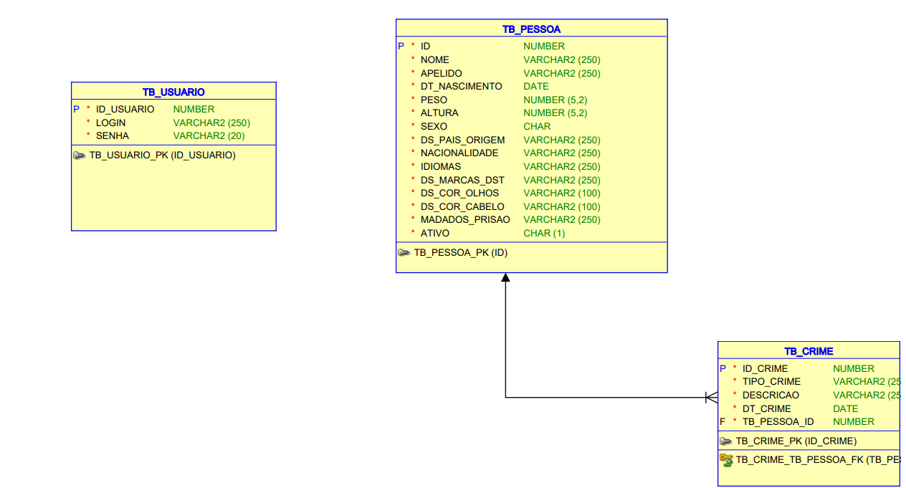
Modelagem de Dados (MER)

Slide 7
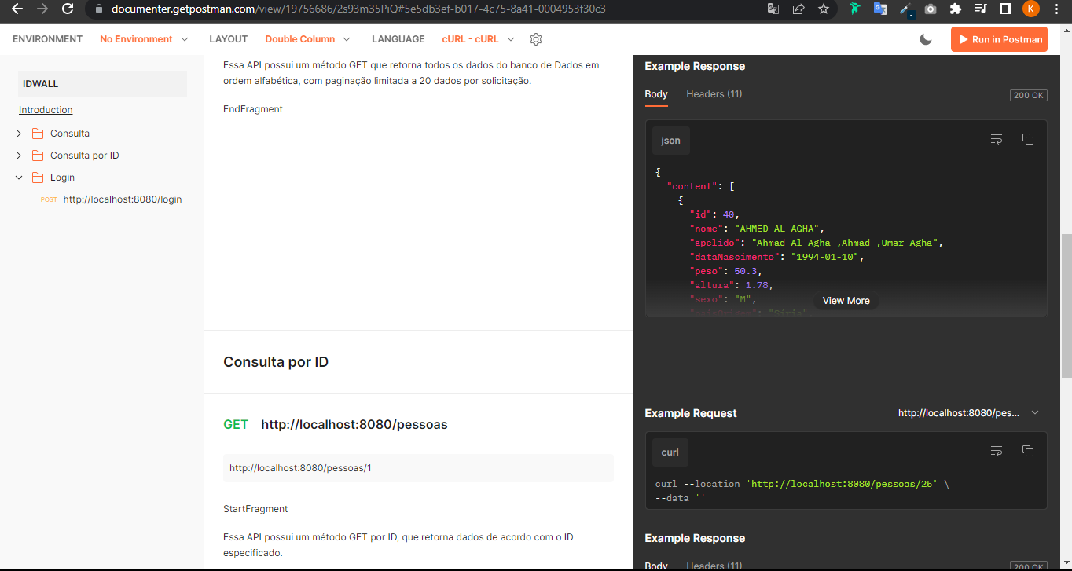
Protótipo API
https://documenter.getpostman.com/view/19756686/2s93m35PiQ#5e5db3ef-b017-4c75-8a41-0004953f30c3

Slide 8
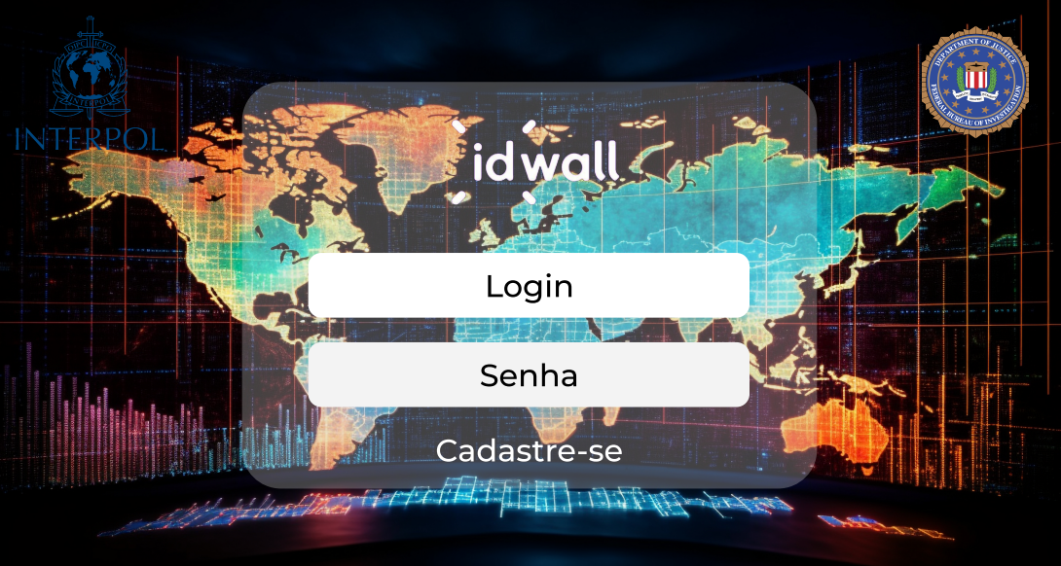
Protótipo Site

Slide 9
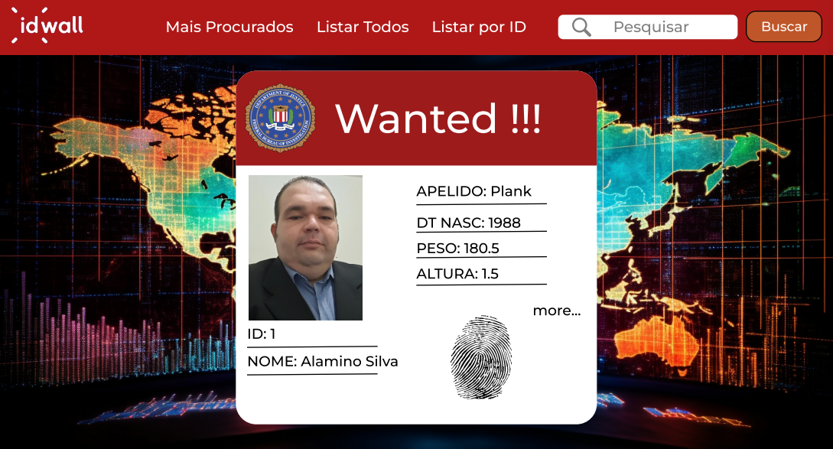
Protótipo Site

Slide 10
Obrigado!

